Slide 1
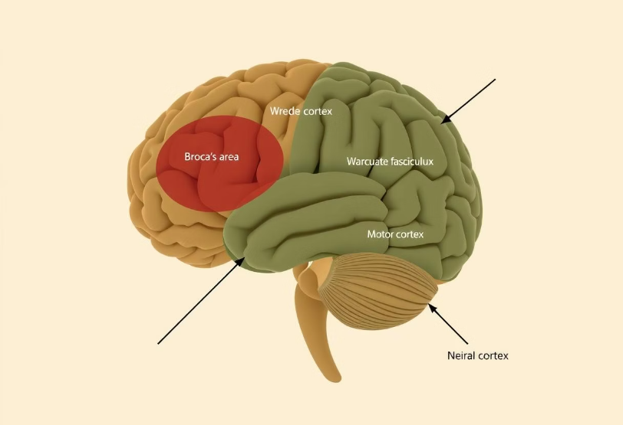
Dizartriya nima? Ta'rifi va umumiy ma'lumotlar
Dizartriya ta'rifi
Dizartriya – nutq apparati mushaklarining zaifligi yoki koordinatsiyasining buzilishi natijasida yuzaga keladigan nutq buzilishi.
Nutq aniqligi pasayadi.
Nutq sekinlashadi yoki tezlashadi.
Ovoz sifati o'zgaradi.

Slide 2
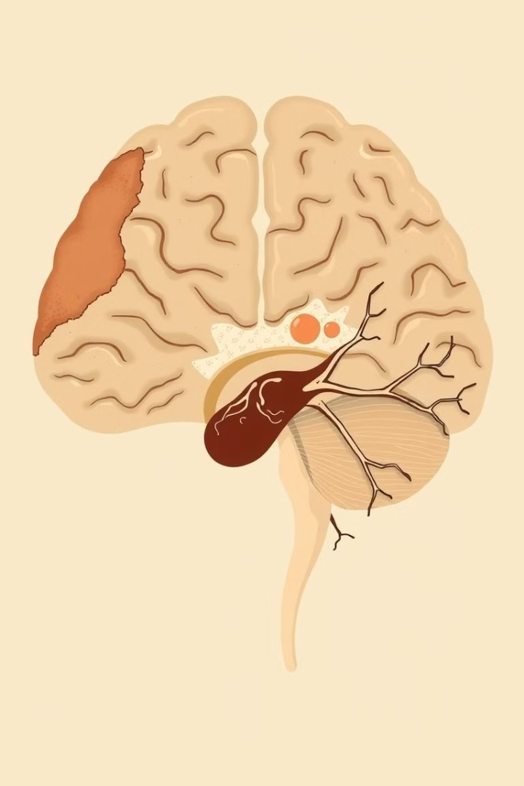



Dizartriya sabablari: Asosiy omillar va xavf guruhlari
Nevrologik kasalliklar
Genetik omillar
Insult, miya jarohatlari, Parkinson kasalligi, serebral falaj.
Ba'zi tug'ma kasalliklar nutq markazlariga ta'sir qilishi mumkin.
Dorilarning nojo'ya ta'siri
Ba'zi dorilar nutq apparati faoliyatiga salbiy ta'sir ko'rsatadi.

Slide 3
Dizartriyani tasniflashda mutaxassislar turli yondashuvlarga ega. Jarohatlanish o‘chog‘iga qarab, nevrologik simptomlarning ustunligi yoki neyroiingvistik qarashlar asosida Ye. N. Vinarskaya (1973), K. N. Vittorf (1940), K. Vovatr (1966), L. A. Danilova (1969), M. Zeeman (1962), M. V. Ippolitova (1965), S. S. Lyapidevskiy (1968), Ye. M. Mastyukova (1985), I. I. Panchenko (1974), K. A. Semyonova (1979), M. B. Eydinova va boshqalar tadqiqotlar olib borgan.

Slide 4
1.Tovushlarning to‘g‘ri talaffuzini o‘rgatish, ya’ni artikulatsion motorikani, nutqiy nafasni rivojlantirish va tovushni nutqga qo‘yish hamda mustahkamlash.
2.Fonematik idrokni rivojlantirish va tovush analiz malakasini shakllantirish.
3.Nutqning ritm, ohangdorlik va ifodaliligidagi kamchiliklarni bartaraf etish.
4.Paydo bo‘lgan nutqning umumiy rivojlanmaganligini to‘g‘rilash.

Slide 5





Dizartriya tuzatish usullari: Logopedik mashqlar va terapiyalar
Artikulyatsion gimnastika
Nutq mushaklarini mustahkamlashga qaratilgan mashqlar.
Nafas olish mashqlari
Nutq jarayonida to'g'ri nafas olishni o'rganish.
Tovush talaffuzini tuzatish
Maxsus mashqlar yordamida tovushlarni aniq talaffuz qilish.
Nutq ritmini shakllantirish
Nutqning tezligi va intonatsiyasini yaxshilash.

Slide 6




Ota-onalarga maslahatlar: Bolalarga dizartriya bilan yordam berish
Ota-onalarning yordami davolashda juda muhim.
Suhbatlashish
Farzandingiz bilan muntazam suhbatlashing.
Kitob o'qish
Unga kitob o'qib bering va birga muhokama qiling.
O'yinlar o'ynash
Nutq rivojlanishiga yordam beradigan o'yinlar o'ynang.
Sabrli bo'lish
Progress sekin bo'lsa ham sabrli bo'ling.

Slide 7
Dizartriyani davolash va bartaraf etish logopedik ta’sir tizimi orqali amalga oshiriladi. Bu tizim artikulyatsion apparat massaji va gimnastikasi, tovush va nafas mashqlari, umumiy davolash, fizioterapiya va dori-darmonlar bilan birgalikda olib boriladi. Logopedik ishda asosiy e’tibor artikulyatsion apparat motorikasini rivojlantirish, fonematik idrokni shakllantirish, nutq ritmi va ohangdorligini yaxshilash hamda bolaning nutq kommunikatsiyasini qo‘llab-quvvatlashga qaratiladi.

Slide 8
TAVSIYALAR
1.Erta tashxis va davolash: Bolalarda dizartriya belgilarini imkon qadar erta aniqlash va logopedik-terapevtik ishlarni boshlash kasallik rivojlanishini sekinlashtiradi va nutq rivojlanishini yaxshilaydi.
2.Individual yondashuv: Har bir bolaning nutq holati, dizartriya shakli va yoshini hisobga olgan holda individual mashg‘ulotlar rejasini tuzish muhimdir. Bu artikulyatsion apparat motorikasini samarali rivojlantirish imkonini beradi.
3.Bosqichma-bosqich logopedik mashqlar: Nutq apparatining murakkab harakatlarini shakllantirish uchun mashqlarni oddiydan murakkabga, mustahkam tovushlardan bo‘g‘in va so‘zlarga o‘tish tartibida olib borish tavsiya etiladi.
4.Ovoz va nafas mashqlari: Nutq hosil bo‘lishi va artikulyatsiyani yaxshilash uchun nafasni boshqarish, ovoz chiqarish mashqlari va artikulyatsion gimnastika muntazam bajarilishi kerak.2.

